Slide 1


Slide 2


















Cuidando das emoções: Ajudando seu filho em tempos de crise
Orientações sobre estratégias de regulação das emoções para crianças
Andrea Bahia Ângelo Valentin Camila Santana Emanoela de Oliveira Letícia Mascarenhas Neander Abreu

Slide 3
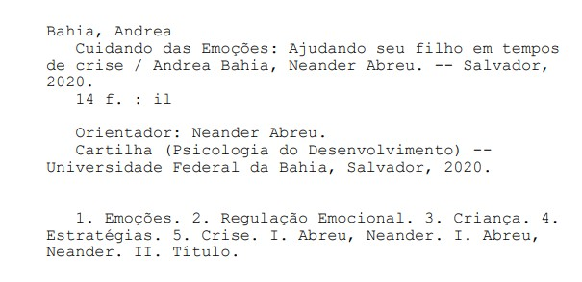


2020 by Universidade Federal da Bahia/ Direitos de Edição
Cuidando das emoções: Ajudando seu filho em tempos de crise
Orientações sobre estratégias de regulação das emoções para crianças
reservados ao Neuroclic.
Todos os direitos reservados. Nenhuma parte dest
publicação pode ser reproduzida sem autorização. O
autores se responsabilizam por todos as informaçõe
Esta cartilha traz orientações sobre estratégias de
contidos nesse documento.
regulação emocional na infância em momentos de crise. De forma prática e objetiva descreve situações desafiadoras
do dia a dia associando a informações educativas sobre cada uma das emoções e o que fazer para sua melhor regulação.
Ficha catalográfica elaborada pelo Sistema Universitário d Bibliotecas (SIBI/UFBA), com os dados fornecidos pelo(a) autor(a).
Revisão: Prof. Dr. Neander Abreu
Diagramação e Ilustrações: Letícia Mascarenhas
Imagens por Freepik
Versão Digital

Slide 4


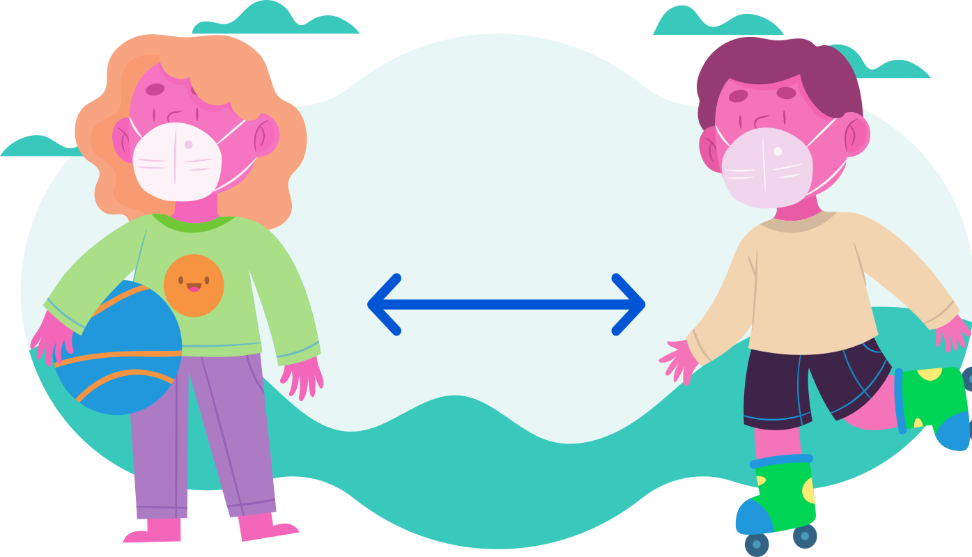
Distanciamento Social e Emoções
Como seres humanos, precisamos manter contato com as pessoas e interagir. Estudos mostram que a maioria dos momentos agradáveis que vivemos é compartilhado com pessoas, e estas experiências nos ajudam a lidar com situações desafiantes e de sofrimento. Contudo, neste período de distanciamento social, deixamos de frequentar escolas, trabalho, praias, casa de amigos e familiares.
Precisamos agora estar em casa, descobrindo um novo jeito de organizar a rotina, com a família, um novo desafio! Uma nova chance de aprendizado!

Slide 5




Por que é importante cuidar das emoções?
Não é estranho se você experimentar neste período emoções como medo, tristeza, raiva e nojo em você ou no seu filho(a). Regular emoções é a forma que temos para processar e definir o que faremos com o que sentimos. Com tantas preocupações e mudanças repentinas, podemos ter mais dificuldade na regulação das emoções, levando mais tempo para voltar a ficar bem.
O mesmo pode acontecer com as crianças. De repente, deixaram de ir para escola, de ter contato com os professores, colegas, e isso pode ser difícil de aceitar. Para elas, entender o que sentem já é por si só um grande desafio.

Slide 6


1.
Por onde começar?
Comece por você!
2.
Algumas Dicas Importantes
Crianças aprendem e copiam aquilo que adultos fazem, ela
Mantenha horários para dormir e comer;
Faça atividades físicas exemplo);
Evite notícias em excesso;
Mantenha contato com
irá repetir, por exemplo, a
(dançar, por
mesma coisa que você fizer para tentar se acalmar.
amigos e
familiares (ligações por telefone, redes sociais);
Se preciso, converse com algum
profissional.
3.
Desafio das emoções
Agora vamos trazer algumas orientações para regulação de emoções em situações do dia a dia que possivelmente têm gerado desafios para você e seu filho.

Slide 7


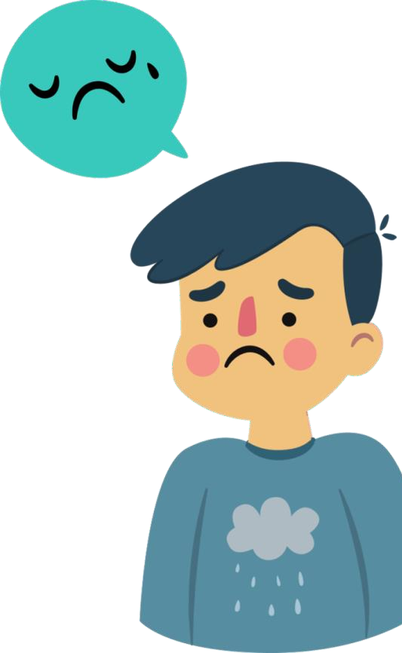

É a demonstração da
TRISTEZA
necessidade de cuidado e atenção ou quando algo não está bem.
Situação: Meu filho está chorando porque não pode encontrar os amigos. O que faço?
O 1º passo é dizer para criança que o que ela sente é natural, que você também sente o mesmo e que vão passar por isso juntos. Convide a criança para fazer uma ligação e falar com os amigos de outra forma.
Outras dicas: Convidar a criança para outras atividades e brincadeiras ajuda ela a sair da tristeza.

